Slide 1





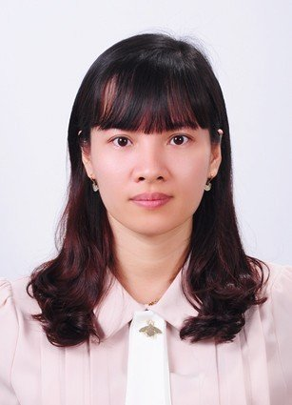



_{Chuùc Möøng}
_{Tân Cử nhân}
NGUYỄN THỊ YẾN NGA (Sửa tên)
Ngành: Kế Toán

